Slide 1
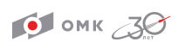
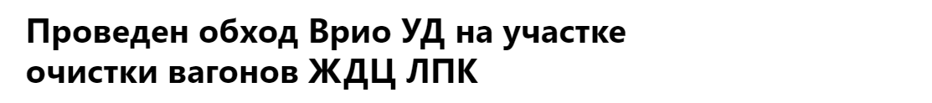
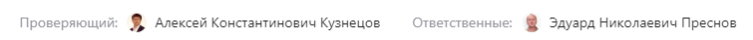
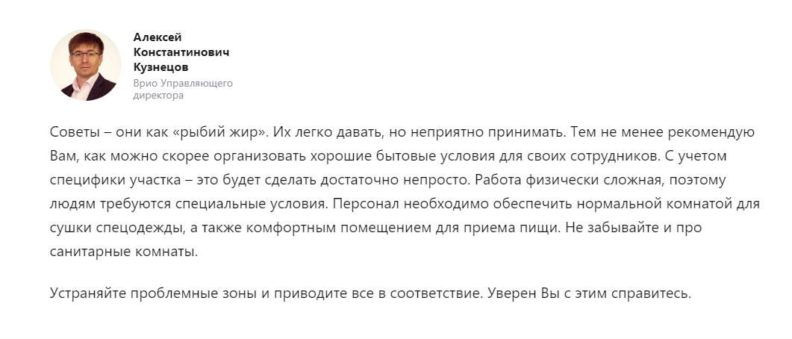

Slide 2
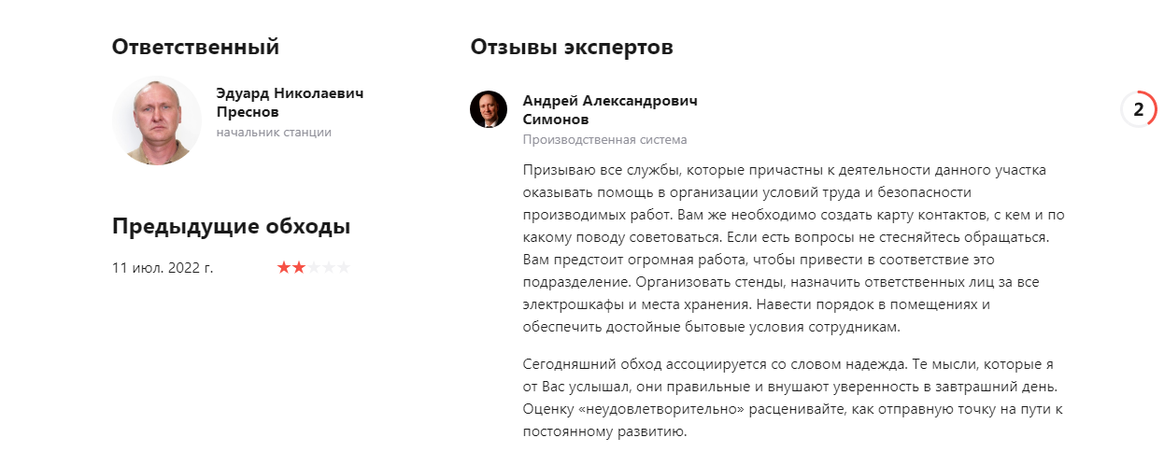

Slide 3
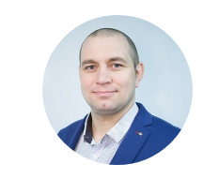
Михаил Анатольевич Антонов
Безопасность производства
На данном участке я уже был и мне есть с чем сравнивать. Из положительного отмечу наличие аптечки в кабинете мастера участка. Убрали беспорядок, который там был. Организовали новый пожарный щит, но его необходимо дополнить огнетушителями.
К областям для улучшения относится неправильно проложенный кабель, который питает строящееся помещение. В нем же оснастите замками-барашками двери. Обратите внимание на место для курения. Там категорически нельзя использовать пластиковую емкость для отходов.
Будем считать сегодняшние замечания стартом для развития.

Slide 4
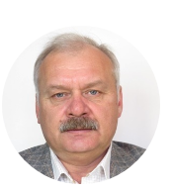
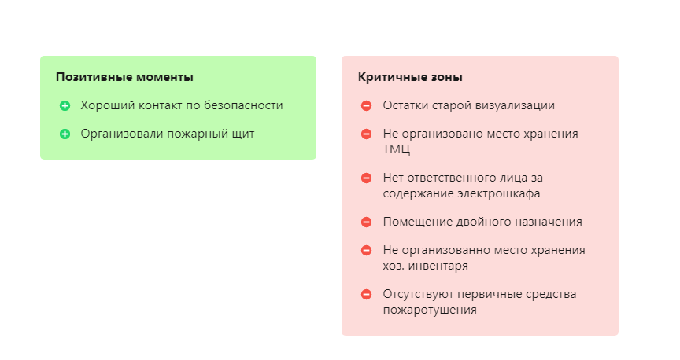
Александр Николаевич Мишин
Руководство подразделения
Оценку данному участку ставить рано. Направление Вы выбрали правильное, и надеюсь, что динамика в развитии участка будет все лучше и лучше.

